Slide 1

ПРЕЗЕНТАЦИЯ
учителей МБОУ Вязьма – Брянской СОШ
имени Героя Российской Федераци
А. В. Пуцыкина
Вяземского района Смоленской области
2019 год

Slide 2


Slide 3
Блицопрос
Что такое государственный бюджет?
(План доходов и расходов государства).
Что обозначает выражение «денежная сумка»?
( Бюджет страны).
Как называются деньги, которые в неё кладут?
(Доходы).
Как называются деньги, уходящие из государственного бюджета?
(Расходы).
Что составляет доход государства?
(Налоги граждан и организаций).

Slide 4

БЮДЖЕТ

Slide 5
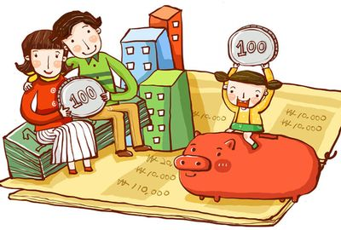
Семейный бюджет

Slide 6
Цель занятия:
знакомство с понятием «семейный бюджет»

Slide 7
Задачи:
Образовательные:
познакомить учащихся с экономической жизнью семьи, правилами ведения домашнего хозяйства, семейным бюджетом;
формировать представление о структуре семейного бюджета;
повторить изученные экономические понятия.
Развивающие:
формировать целостность взглядов на семью, её роль в обществе, её экономические, социальные устои, традиции;
развивать познавательный интерес, речь детей;
развивать умение делать оптимальный выбор.
Воспитательные:
формировать умение работать в группе;
воспитывать организованность, бережливость, самоуважение.

Slide 8


Бюджет
ДОХОДЫ РАСХОДЫ
Деньги, которые кладут- это доходы.
Деньги, которые тратят- это расходы.

Slide 9
Какие доходы могут быть в вашей семье?

Slide 10
Какие расходы могут быть в вашей семье?

Slide 11

Семейный бюджет.
Доходы
Расходы
Питание
Одежда и обувь
Оплата жилья, транспорта
Покупка канцелярии, книг, игрушек
Обучение и лечение
Посещение театров, музеев
Отдых, туристические поездки
Зарплата родителей
Стипендия детей
Пенсия бабушки или дедушки
Пособия на детей

Slide 12
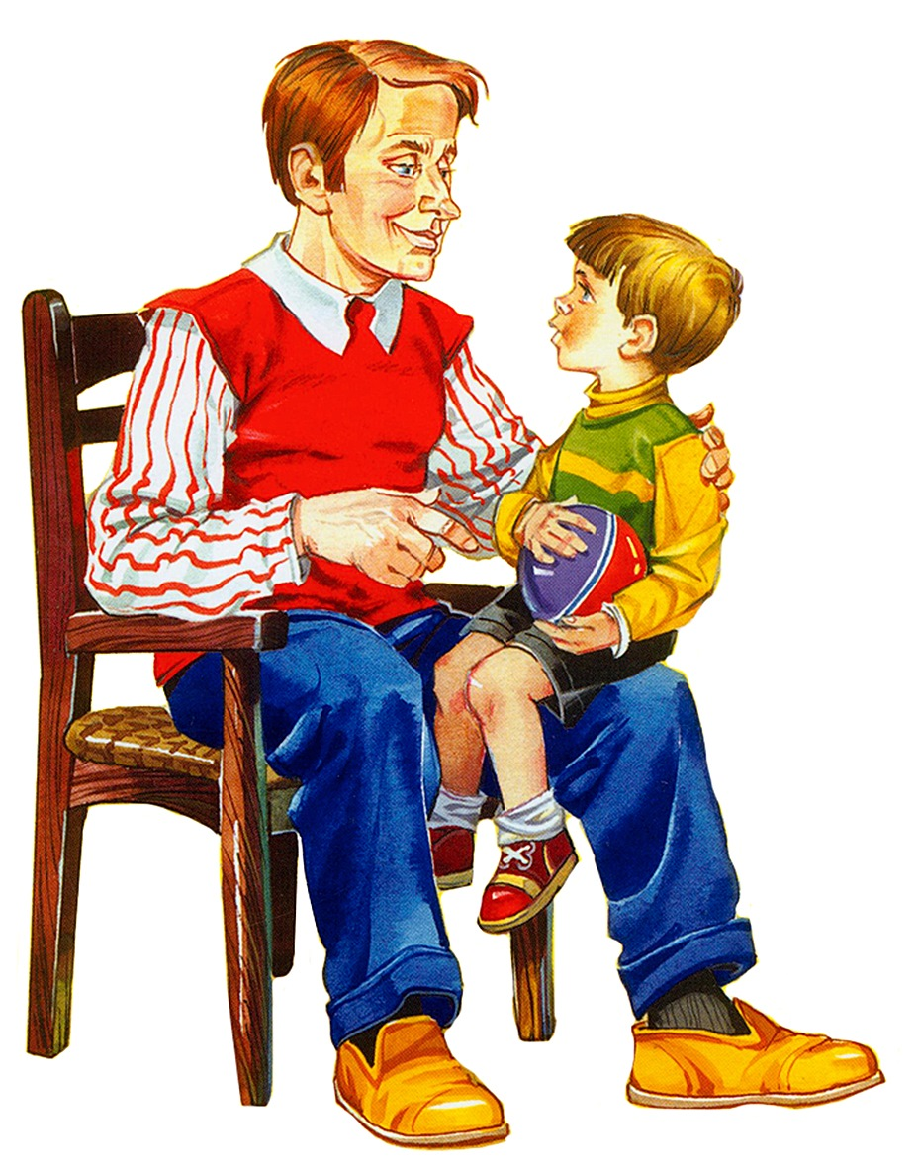
Крошка-сын к отцу пришел
И спросила кроха:
«Как спланировать бюджет,
Чтоб жилось неплохо?»

Slide 13
Запомните, друзья,
Суть истины простой:
Забудешь о бюджете,
Карман будет пустой

Slide 14
200 у.е
Товар или услуга | Цена, у.е. | Ваш выбор
Лекарства | 5
Продукты | 50
Одежда | 10
Обувь | 10
Бытовая химия | 4
Транспорт | 10
Велосипед | 15
Музыкальная (спортивная) школа | 10
Книги | 5
Компьютер | 40
Игрушки | 5
Платежи и налоги | 30
Диски с мультфильмами | 6
Посещение цирка | 6
Посещение боулинга | 7
Туристическая поездка | 80
Поход в кино | 4
Мороженное, конфеты | 5
Фрукты | 8

Slide 15
Как могут распределяться доходы и расходы в семье?
Доходы могут быть равны расходам, могут быть больше расходов или превышать расходы.

Slide 16
дефицит – превышение расходов бюджета над доходами
экономия – бережливое ведение хозяйства

Slide 17
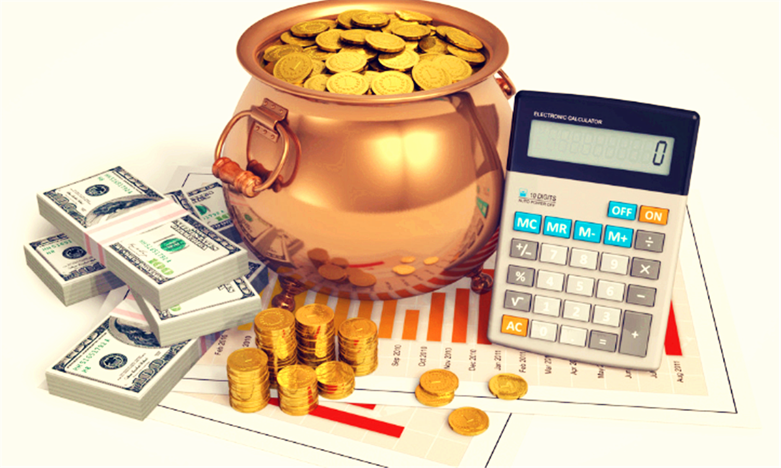
Семейная экономика – это правильное ведение семейного хозяйства

Slide 18
Список советов по экономии семейного бюджета
Совет | Ваш выбор
Планируйте семейный бюджет, исходя из доходов
Уходя из дома, выключайте свет
Просите у родителей новую игрушку к каждому празднику
Бережно относитесь к своим вещам
Чаще пользуйтесь услугами такси
После похода в магазин оставляйте сдачу себе
Пользуйтесь услугами доставки горячей пиццы
Чаще разговаривайте с друзьями по сотовому телефону

Slide 19
Тест
Вопрос | Вариант ответа
1. Из чего складывается семейный бюджет? | а) из заработной платы, пенсии, стипендии; б) из доходов и расходов; в) из денег
2. Деньги, которые поступают в бюджет семьи, – это… | я) расходы; е) проценты; ю) доходы
3. Авторское вознаграждение – это… | б) зарплата; г) налог; д) гонорар
4. Деньги, которые тратятся из бюджета семьи, – это… | ш) доходы; ж) расходы; х) прибыль
5. Правильным ведением бюджета считается то, при котором доходы… | е) больше расходов; и) равны расходам; а) меньше расходов
6. Зарплата, пенсия, стипендия – это разные виды… | т) доходов; п) расходов; к) гонорара

Slide 20
Бюджет

Slide 21
Больше работаешь – лучше живешь,
Лучше живешь – больше людям даешь,
Старым и малым, и тем, кто в нужде.
А будет нужно – помогут тебе.
Помни, мой друг, – в делах не зевай,
Прибыль свою ты всегда умножай.
Прибыль – трудам и уменью награда.
Как получить ее? Думать тут надо.
Сложно? Не просто! Но ты уж прости,
В жизни у нас нет другого пути

Slide 22
Нажить много денег – храбрость;
сохранить их – мудрость,
а умело расходовать – искусство.
Бертольд Авербах

Slide 23



Slide 24
СПАСИБО
ЗА РАБОТУ
НА ЗАНЯТИИ

Slide 25
https://obuchonok.ru/node/5648
http://yandex.ru/clck/jsredir
https://tr.pinterest.com/pin
https://infourok.ru/urok-russkogo
https://www.drive2.ru/c/1846696
http://tubaginya.ru/sozhmite-ruku-v-kulak-i-my-rasskazhem-1

